Slide 1

SIGA-MAS
Sistema inteligente de gestión admistrativa-Mas metrología

Slide 2
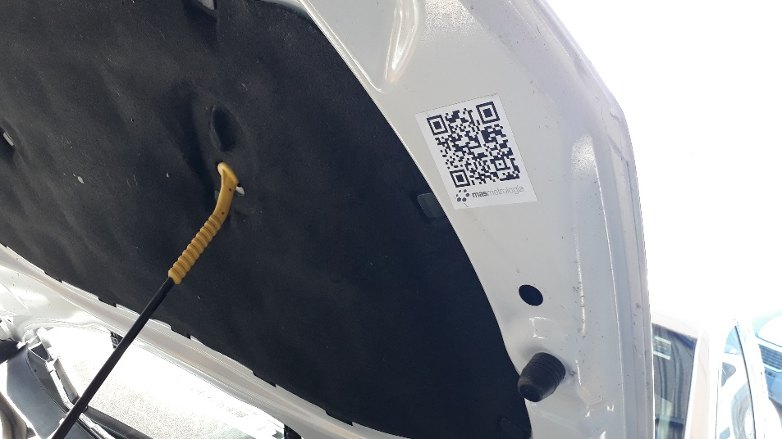
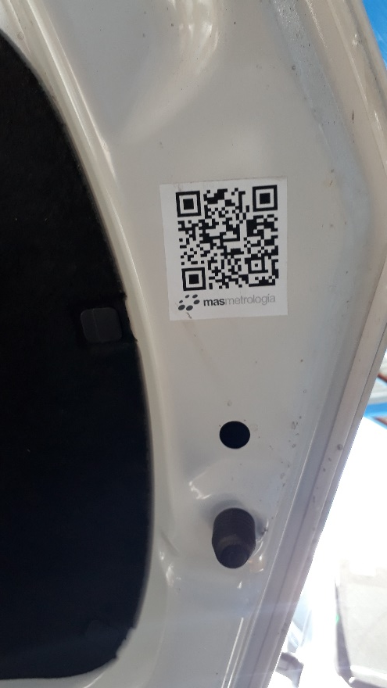
Revisiones de Automóviles
Las revisiones de automóviles son inspecciones periódicas que se realizan a cada automóvil con el fin de tener un control de los detalles o requerimientos del mismo. Para esto cada coche tendrá un código QR dentro del cofre del motor el cual puede ser leído por cualquier aplicación genérica para este fin.

Slide 3
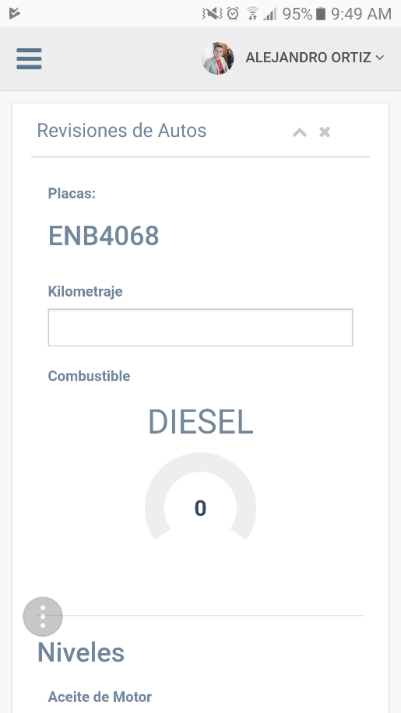
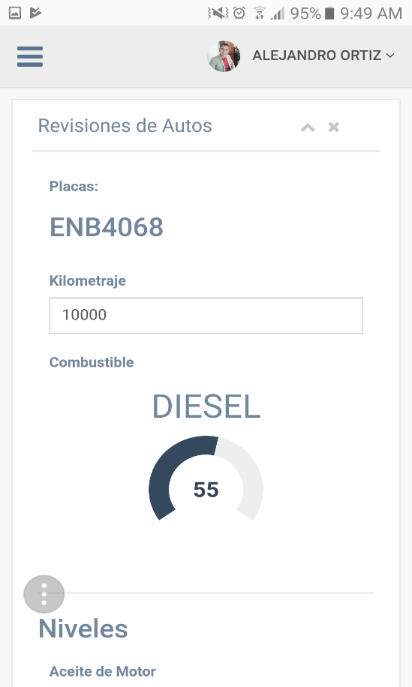
Revisiones de Automóviles
La lectura del código QR nos dará un hipervínculo que podemos seguir para dar con la pantalla de revisión, dentro de esta pantalla comprobamos el numero de placas del coche para cerciorarnos de revisar el automóvil correcto.

Slide 4
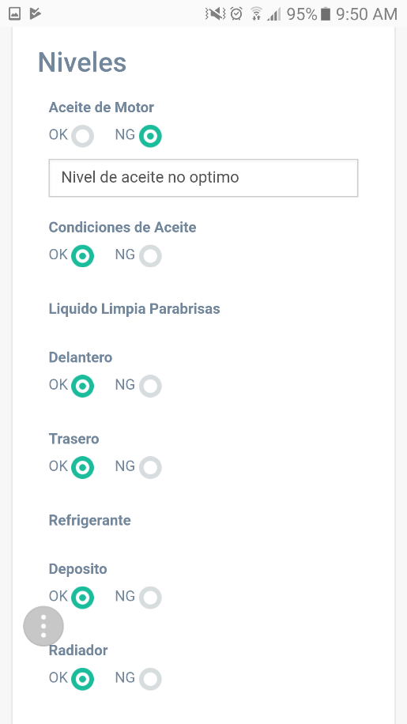
Revisiones de Automóviles
A continuación procederemos a revisar cada punto enlistado, declarando “OK” si el punto a revisar no tiene ningún detalle referente al mismo. En caso de que exista algún detalle declaramos “NG” (Not Good) y capturamos el motivo de la incidencia.

Slide 5
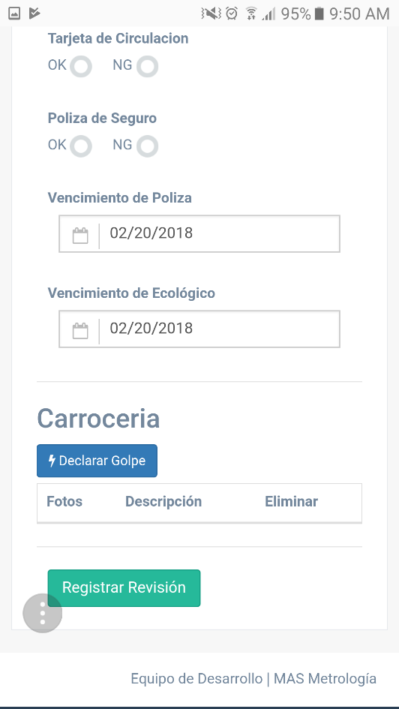
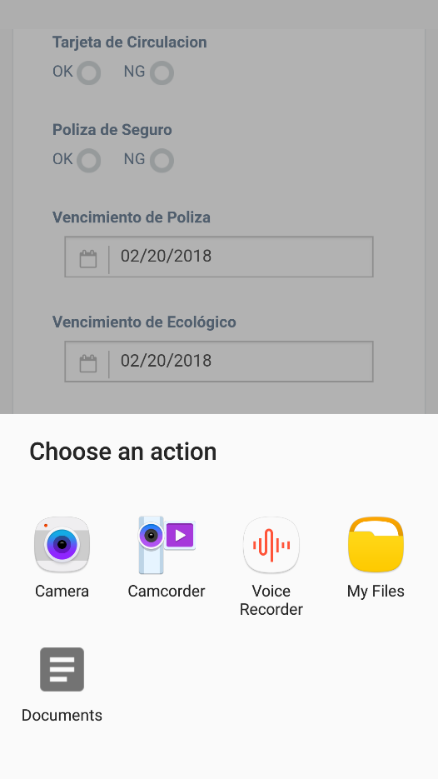
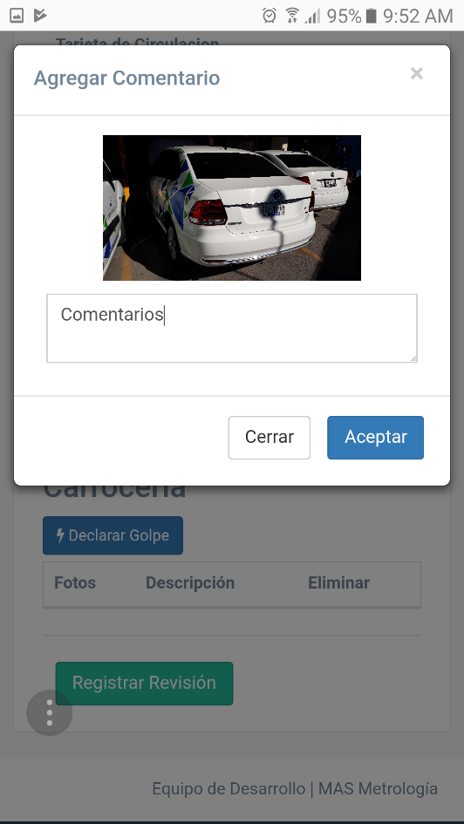
Revisiones de Automóviles
En la parte inferior tenemos un botón para declarar detalles que precisen evidencia fotográfica, como golpes en la carrocería. Una vez que ingresemos a declarar un golpe, seleccionamos “Camara” para proceder a la toma de fotografía, esta misma tiene que ir acompañada de un comentario para ingresarla a la revisión.

Slide 6
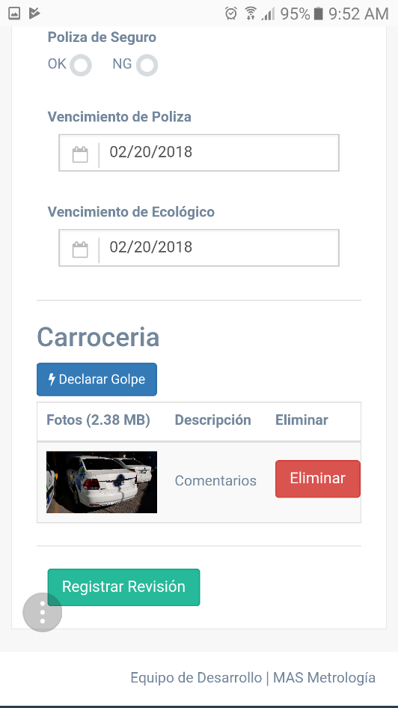
Revisiones de Automóviles
En caso de que se ingrese una fotografía tenemos la opción de eliminarla, por ultimo, para finalizar la revisión haremos click en “Registrar Revisión”, donde se podrá consultar mas delante en el sistema SIGA-MAS

